Slide 1
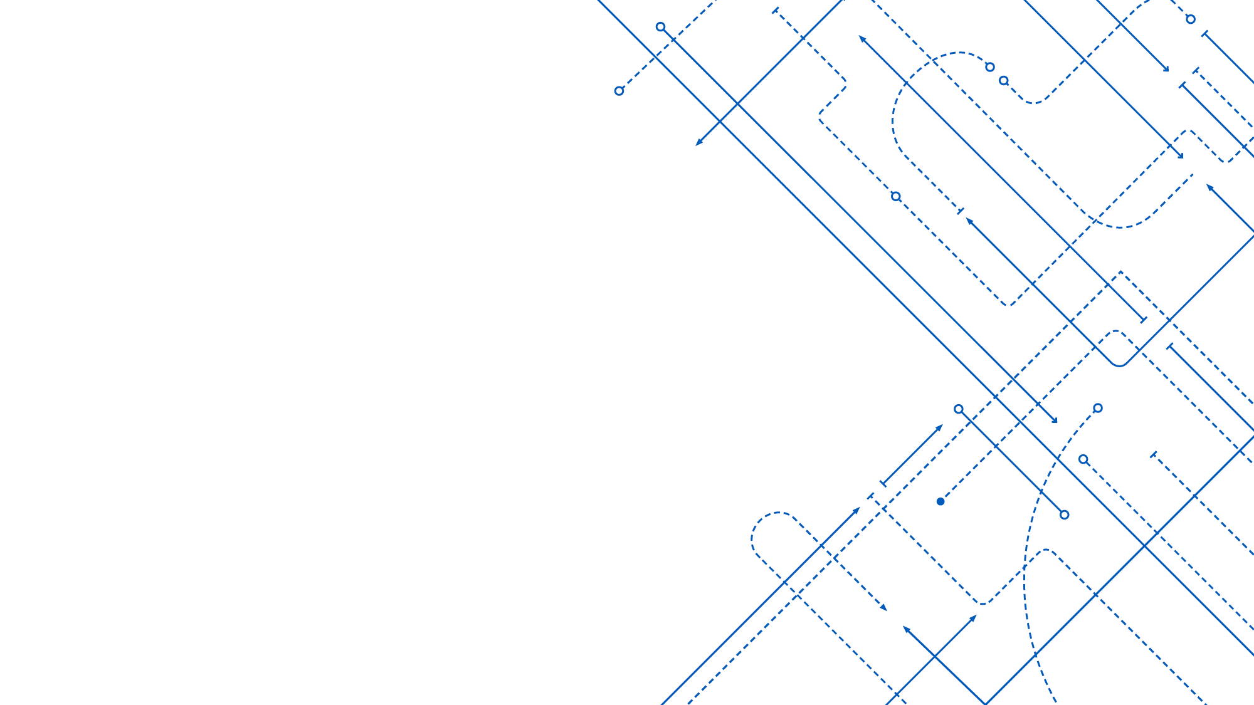

TRƯỜNG ĐẠI HỌC ĐIỆN LỰC
KHOA ĐIỆN TOÁN & CÔNG NGHỆ SỐ NĂNG LƯỢNG
ĐỒ ÁN TỐT NGHIỆP
ĐỀ TÀI:
ỨNG DỤNG MÔ HÌNH U-NET KẾT HỢP CƠ CHẾ ATTENTION CHO BÀI TOÁN PHÂN ĐOẠN KHỐI U TRÊN ẢNH SIÊU ÂM VÚ
Học viên thực hiện:
Đào Nguyên Trung – 25CH0000018 Lớp: CH13
Người hướng dẫn:
TS. Nguyễn Văn Đoàn
Hà Nội, tháng 12/2026

Slide 2
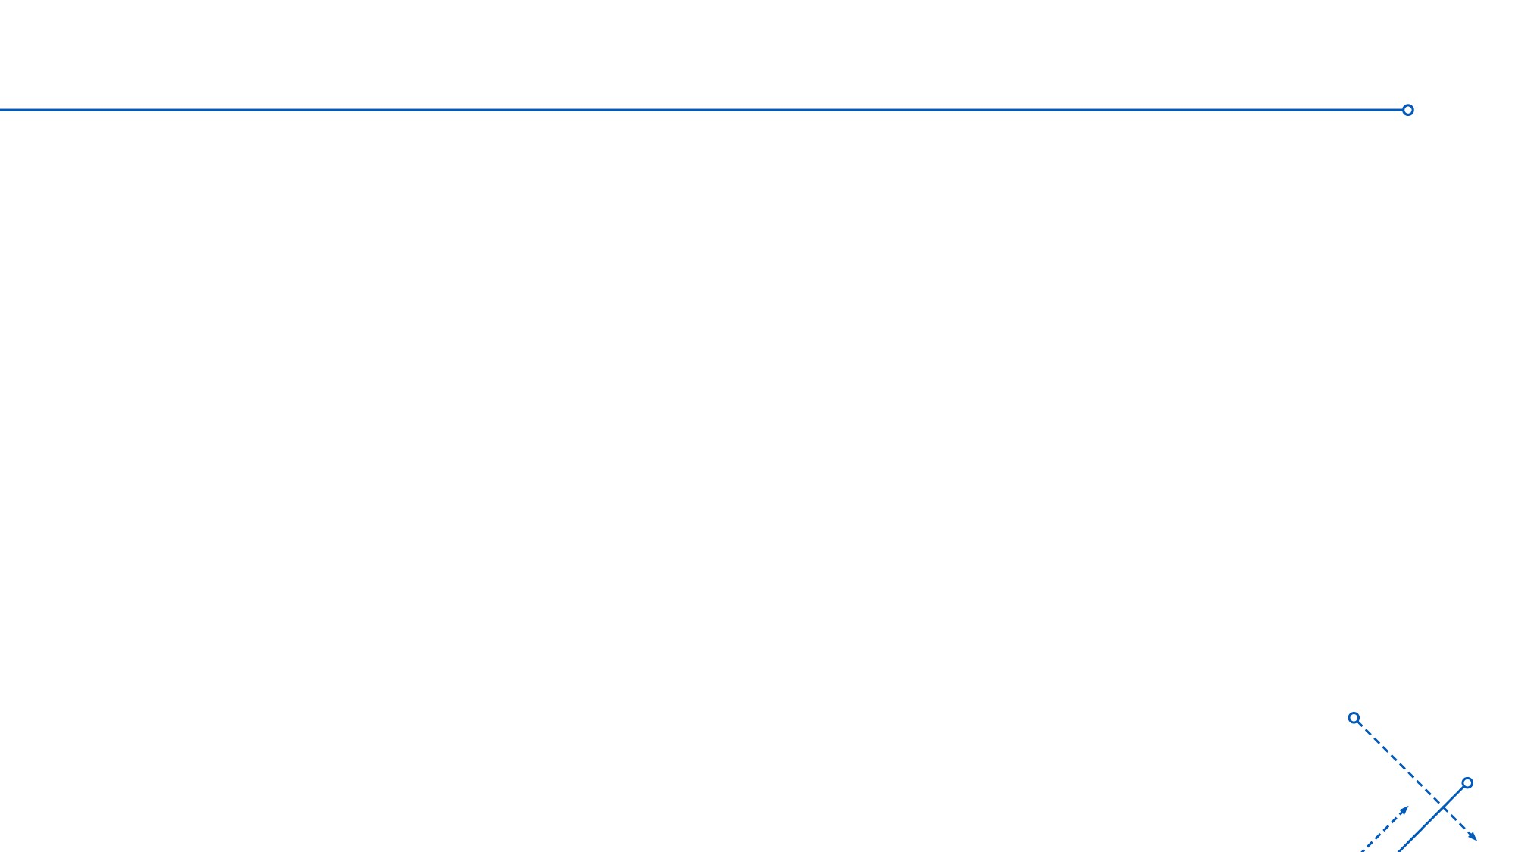
TRƯỜNG ĐẠI HỌC ĐIỆN LỰC
KHOA ĐIỆN TOÁN & CÔNG NGHỆ SỐ NĂNG LƯỢNG
Nội dung
1. Đặt vấn đề
2. Phương pháp nghiên cứu
3. Dữ liệu và mô hình đề xuất
4. Cơ chế Attention Gate và CBAM
5. Thiết lập thực nghiệm
6. Kết quả và đánh giá
7. Phân tích attention và ứng dụng phần mềm
8. Kết luận và kiến nghị
Đào Nguyên Trung – 25CH0000018
2

Slide 3
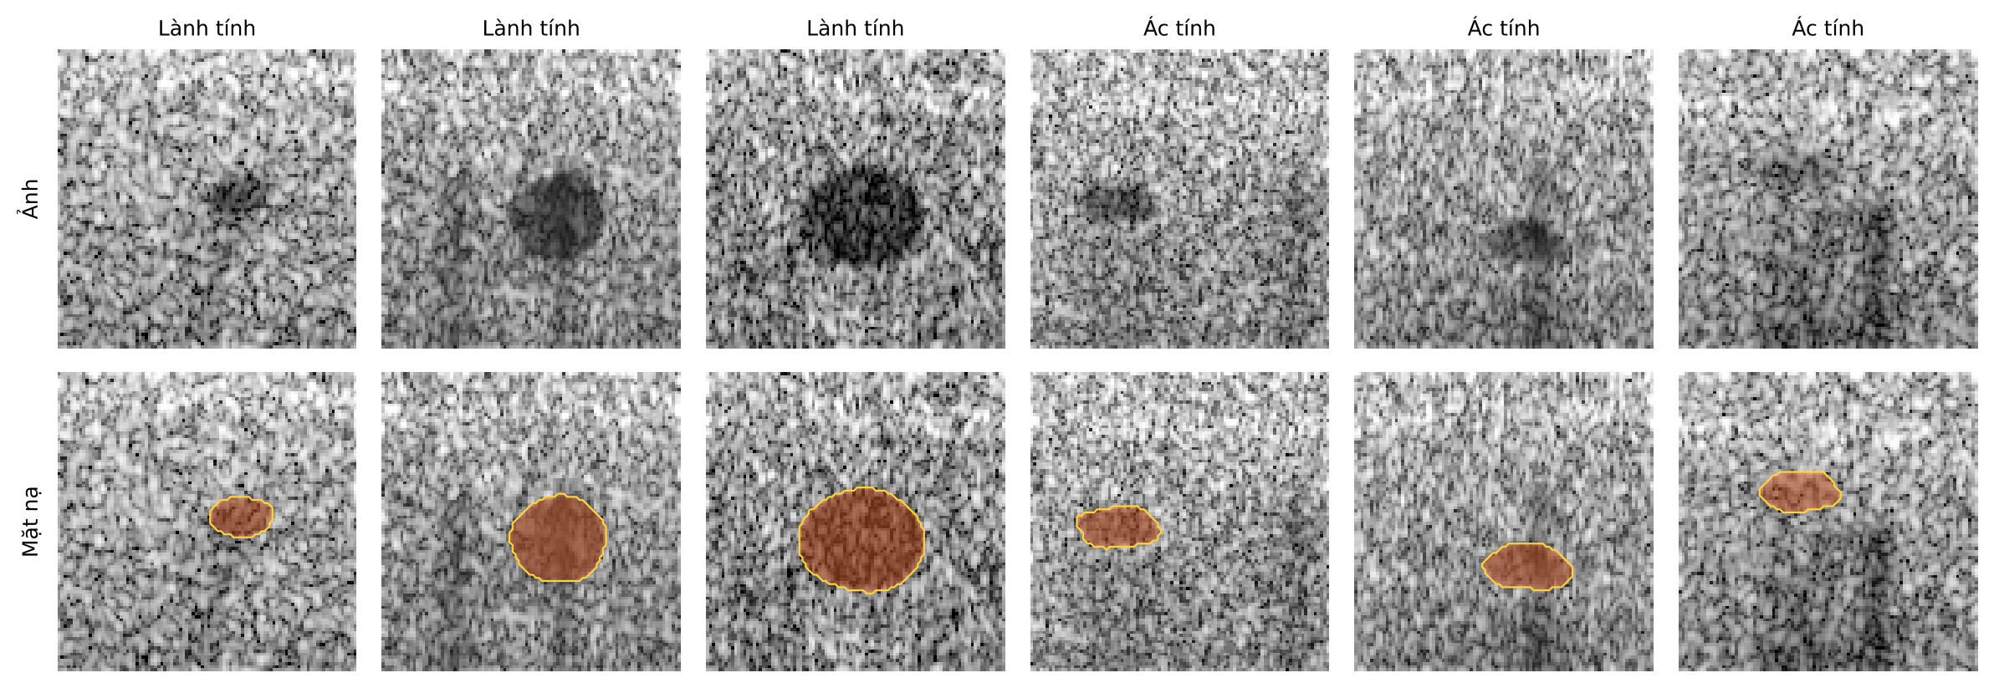
TRƯỜNG ĐẠI HỌC ĐIỆN LỰC
KHOA ĐIỆN TOÁN & CÔNG NGHỆ SỐ NĂNG LƯỢNG
1. Đặt vấn đề
Siêu âm là phương tiện chẩn đoán hình ảnh phổ biến cho mô vú: không bức xạ, chi phí thấp, nhưng kết quả phụ thuộc nhiều vào kinh nghiệm người đọc.
Ảnh siêu âm khó phân đoạn:
Nhiễu đốm, tương phản thấp, bóng cản âm.
Biên khối u mờ, khối ác tính thường gai, không đều.
Phân đoạn khối u cho phép đo diện tích, đường kính, độ tròn – cơ sở hỗ trợ chẩn đoán và theo dõi.
Ví dụ ảnh siêu âm (mô phỏng) và mặt nạ khối u
Từ những vấn đề trên, đề tài được đặt tên: “Ứng dụng mô hình U-Net kết hợp cơ chế Attention cho bài toán phân đoạn khối u trên ảnh siêu âm vú”.
Đào Nguyên Trung – 25CH0000018
3

Slide 4
TRƯỜNG ĐẠI HỌC ĐIỆN LỰC
KHOA ĐIỆN TOÁN & CÔNG NGHỆ SỐ NĂNG LƯỢNG
2. Phương pháp nghiên cứu
Đối tượng
Ảnh siêu âm vú và bài toán phân đoạn khối u bằng mạng U-Net kết hợp attention.
Phạm vi
Xây dựng mô hình PyTorch (M1–M4), huấn luyện và đánh giá.
Thực nghiệm E1–E6: so sánh, ablation, độ bền, khái quát hóa miền.
Ứng dụng web minh họa (Flask).
Mục tiêu
Đánh giá attention có cải thiện phân đoạn, độ bền, khái quát hóa.
Đề xuất mô hình M4: U-Net + Attention Gate + CBAM + giám sát sâu.
Đào Nguyên Trung – 25CH0000018
4

Slide 5
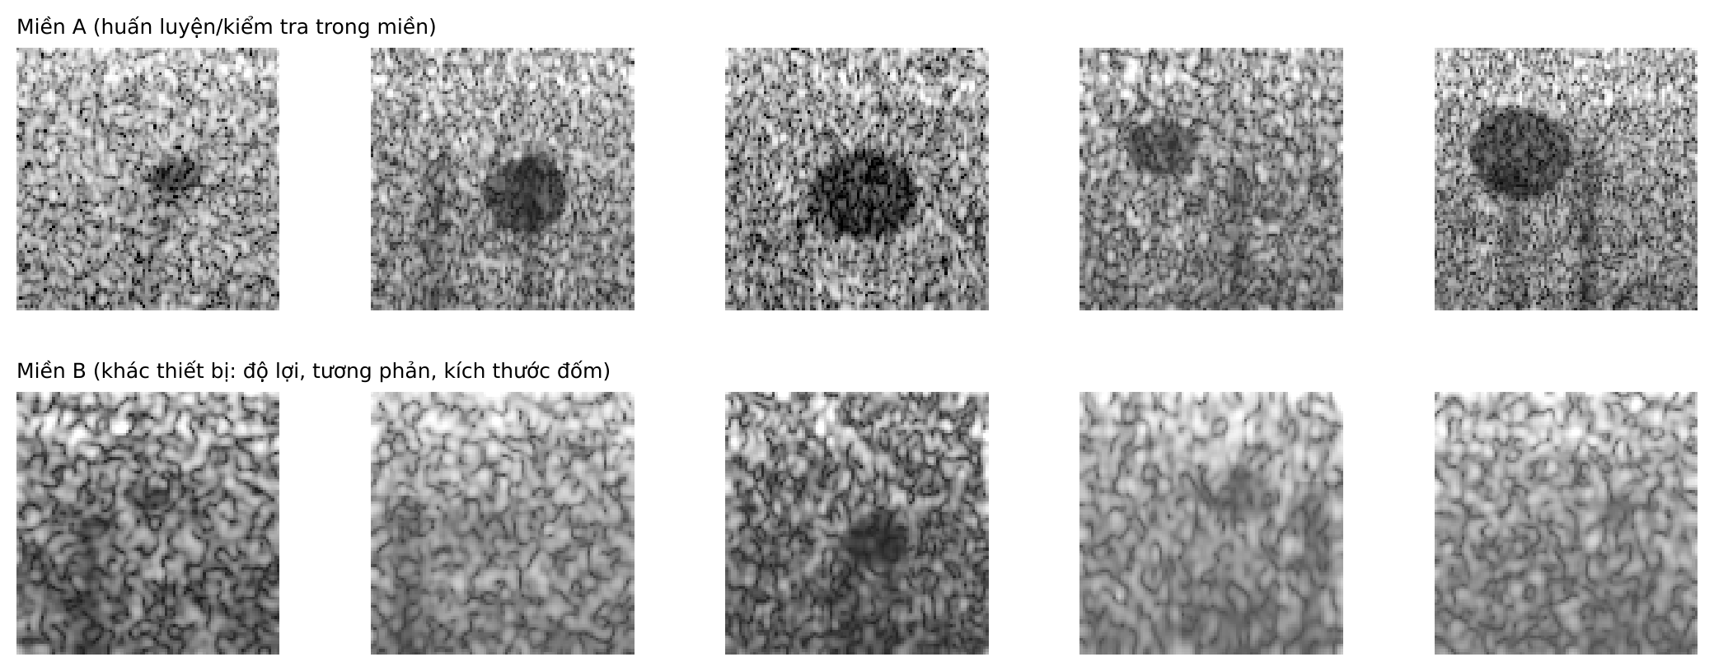
TRƯỜNG ĐẠI HỌC ĐIỆN LỰC
KHOA ĐIỆN TOÁN & CÔNG NGHỆ SỐ NĂNG LƯỢNG
3. Dữ liệu và mô hình
3.1. Dữ liệu: ảnh siêu âm mô phỏng
Bộ sinh ảnh: nhiễu đốm Rayleigh, nén logarit, bóng cản âm, vật gây nhiễu.
Miền A: 480 huấn luyện · 80 kiểm định · 160 kiểm tra.
Miền B (thiết bị khác): 160 ảnh kiểm tra khái quát.
Lưu ý: dữ liệu mô phỏng, chưa phải BUSI thật.
Hình 1.1: Miền A (huấn luyện) và miền B (thiết bị khác)
Đào Nguyên Trung – 25CH0000018
5

Slide 6
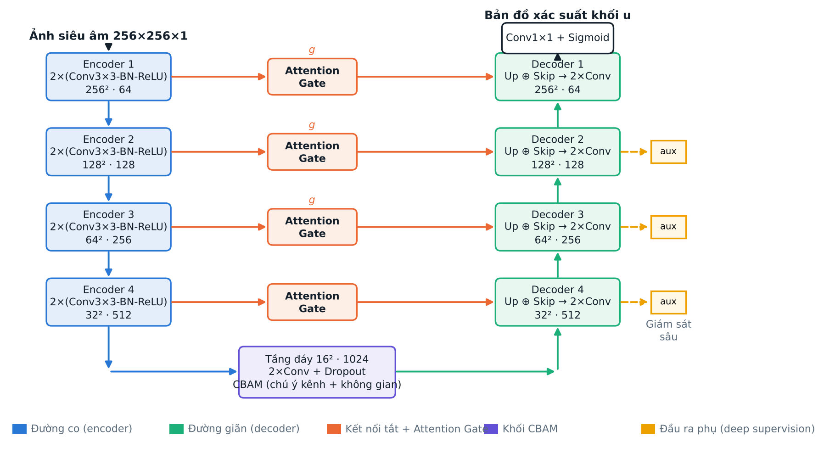
TRƯỜNG ĐẠI HỌC ĐIỆN LỰC
KHOA ĐIỆN TOÁN & CÔNG NGHỆ SỐ NĂNG LƯỢNG
3. Dữ liệu và mô hình
3.2. Kiến trúc mô hình đề xuất M4
Attention Gate trên cả 4 kết nối tắt.
CBAM ở tầng đáy.
3 đầu ra phụ (giám sát sâu).
Chỉ thêm ~2,7% tham số so với U-Net.
Hình 1.2: Kiến trúc M4
Đào Nguyên Trung – 25CH0000018
6

Slide 7
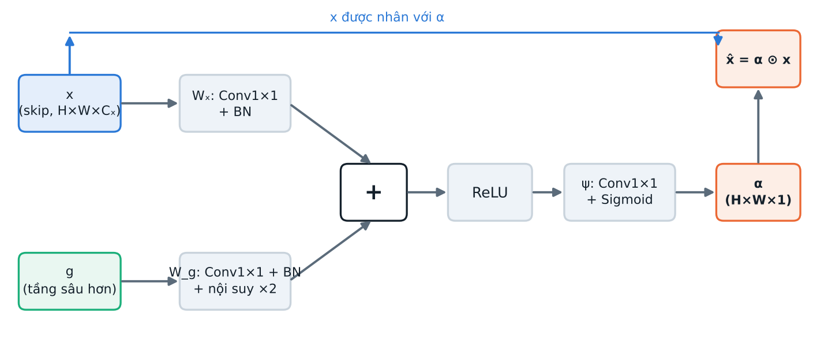
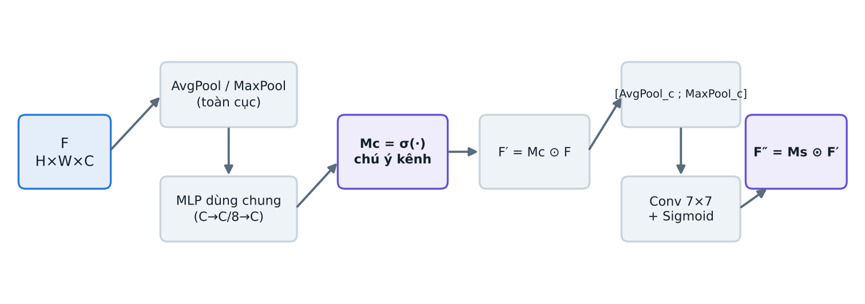
TRƯỜNG ĐẠI HỌC ĐIỆN LỰC
KHOA ĐIỆN TOÁN & CÔNG NGHỆ SỐ NĂNG LƯỢNG
3. Dữ liệu và mô hình
3.3. Cơ chế Attention Gate và CBAM
Hình 1.3: Attention Gate
Hình 1.4: CBAM
Attention Gate: tín hiệu từ tầng sâu quyết định vùng nào của đặc trưng kết nối tắt được giữ lại.
CBAM: chú ý kênh rồi chú ý không gian, làm nổi bật đặc trưng khối u ở đáy mạng.
Đào Nguyên Trung – 25CH0000018
7

Slide 8
TRƯỜNG ĐẠI HỌC ĐIỆN LỰC
KHOA ĐIỆN TOÁN & CÔNG NGHỆ SỐ NĂNG LƯỢNG
4. Thiết lập thực nghiệm
4.1. Các thí nghiệm và thiết lập huấn luyện
E1
So sánh M1–M4 trên miền A
Ảnh 96×96, 8 kênh cơ sở; M4 0,50 triệu tham số.
Adam, lr 10⁻³, batch 16, tối đa 25 epoch, dừng sớm.
Mất mát: 0,5·BCE + 0,5·Dice.
3 hạt ngẫu nhiên; chạy trên CPU.
Chỉ số: Dice, IoU, HD95, Wilcoxon, bootstrap.
E2
Ablation: AG, SE/CBAM đáy, giám sát sâu
E3
Độ bền: nhiễu đốm, nhiễu Gauss, giảm tương phản
E4
Khái quát hóa sang miền B
E5–E6
Phân tích theo nhóm; chi phí tính toán
Đào Nguyên Trung – 25CH0000018
8

Slide 9
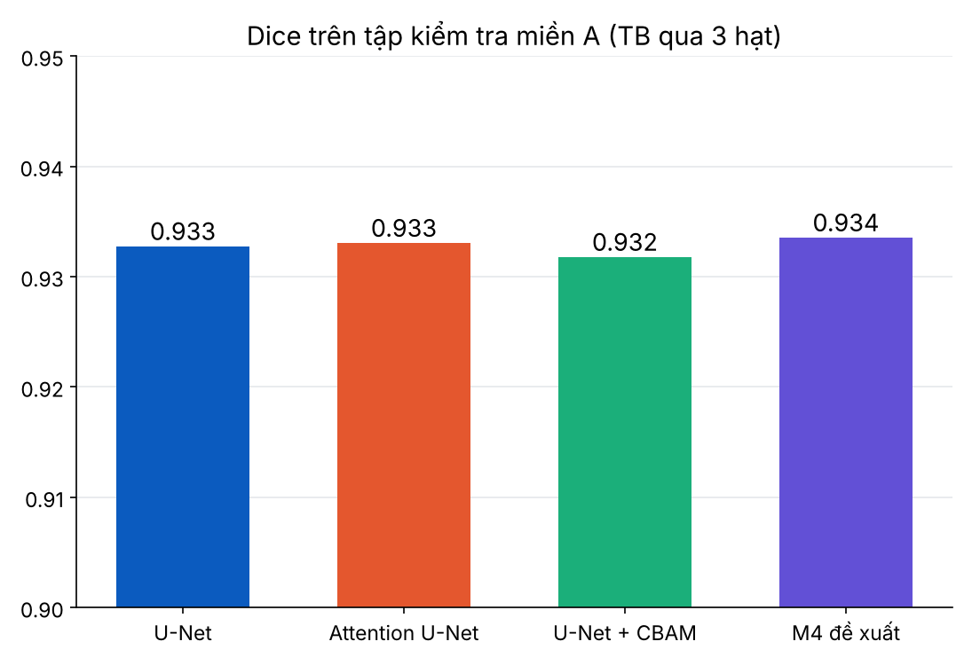
TRƯỜNG ĐẠI HỌC ĐIỆN LỰC
KHOA ĐIỆN TOÁN & CÔNG NGHỆ SỐ NĂNG LƯỢNG
5. Kết quả và đánh giá
5.1. E1 – So sánh bốn mô hình (miền A)
Dice ngang nhau (0,932–0,934): Wilcoxon mọi p > 0,05.
M2/M4: Precision cao hơn (0,94 / 0,94 so với 0,91), Recall thấp hơn.
M3: 1 lượt huấn luyện bị sụp, thay bằng hạt khác.
=> Attention chưa cải thiện Dice trên cùng miền.
Đào Nguyên Trung – 25CH0000018
9

Slide 10
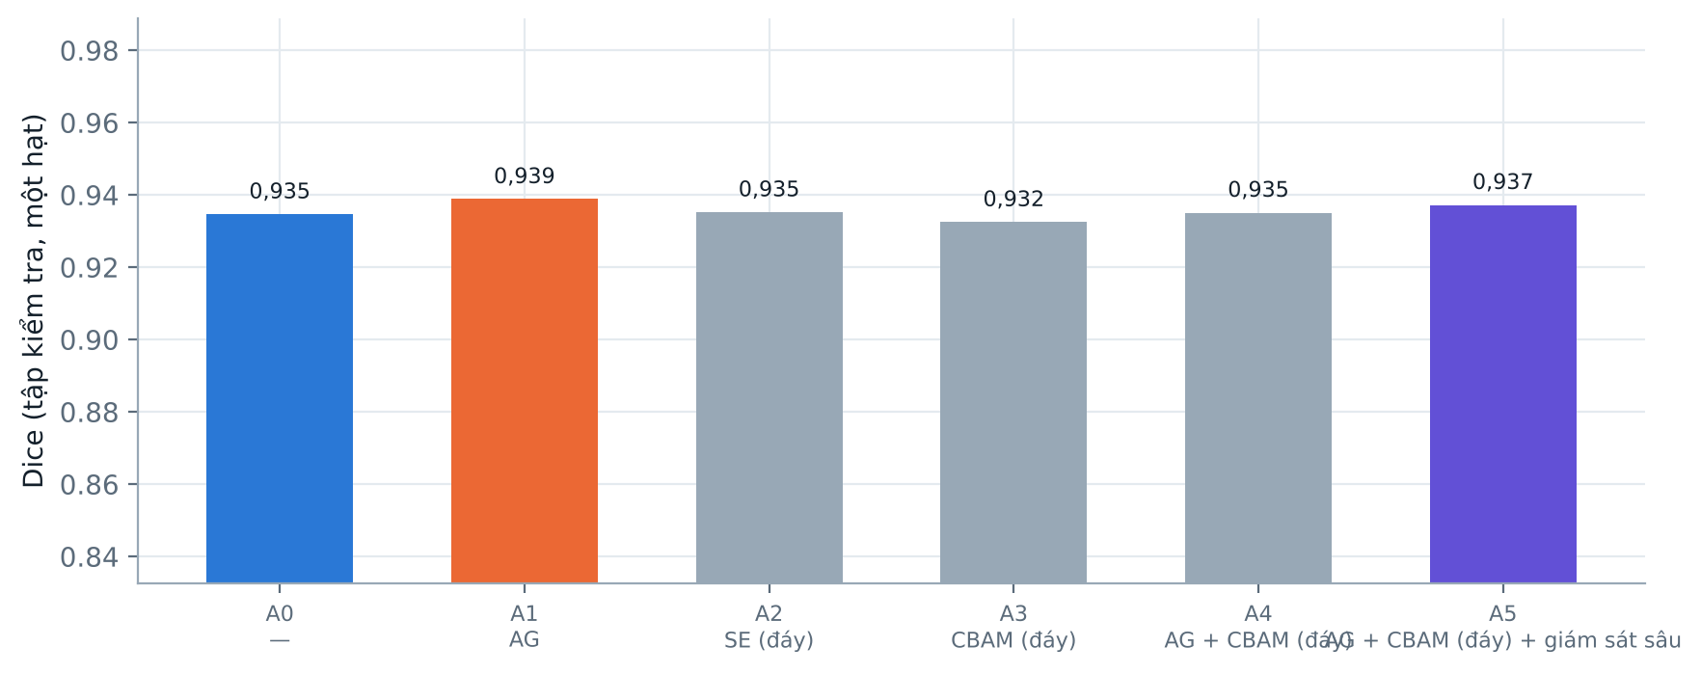
TRƯỜNG ĐẠI HỌC ĐIỆN LỰC
KHOA ĐIỆN TOÁN & CÔNG NGHỆ SỐ NĂNG LƯỢNG
5. Kết quả và đánh giá
5.2. E2 – Ablation
Các cấu hình chỉ lệch 0,932–0,939 Dice.
Nhỏ hơn độ lệch chuẩn giữa các hạt.
Đóng góp từng thành phần chưa được chứng minh; cần nhiều hạt trên BUSI.
Hình 2.1: Dice và HD95 theo cấu hình A0–A5 (một hạt)
Đào Nguyên Trung – 25CH0000018
10

Slide 11
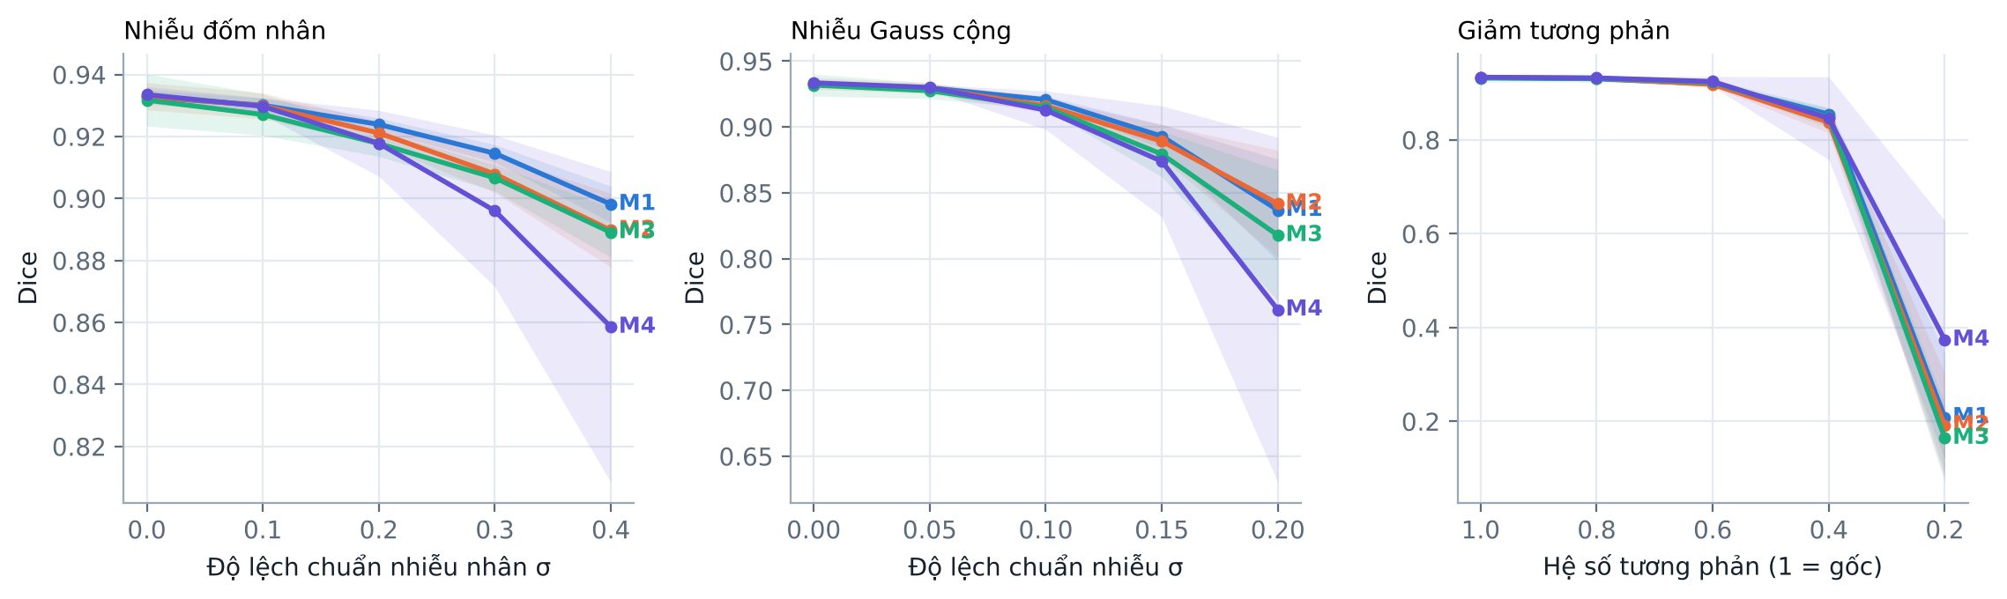
TRƯỜNG ĐẠI HỌC ĐIỆN LỰC
KHOA ĐIỆN TOÁN & CÔNG NGHỆ SỐ NĂNG LƯỢNG
5. Kết quả và đánh giá
5.3. E3 – Độ bền với nhiễu và tương phản
Hình 2.2: Suy giảm Dice theo mức nhiễu đốm, nhiễu Gauss và giảm tương phản
Nhiễu đốm σ = 0,4: M1 0,90, M4 0,86; Gauss σ = 0,2: M1 0,84, M4 0,76.
=> Giả thuyết M4 bền hơn khi nhiễu mạnh không được ủng hộ.
Đào Nguyên Trung – 25CH0000018
11

Slide 12
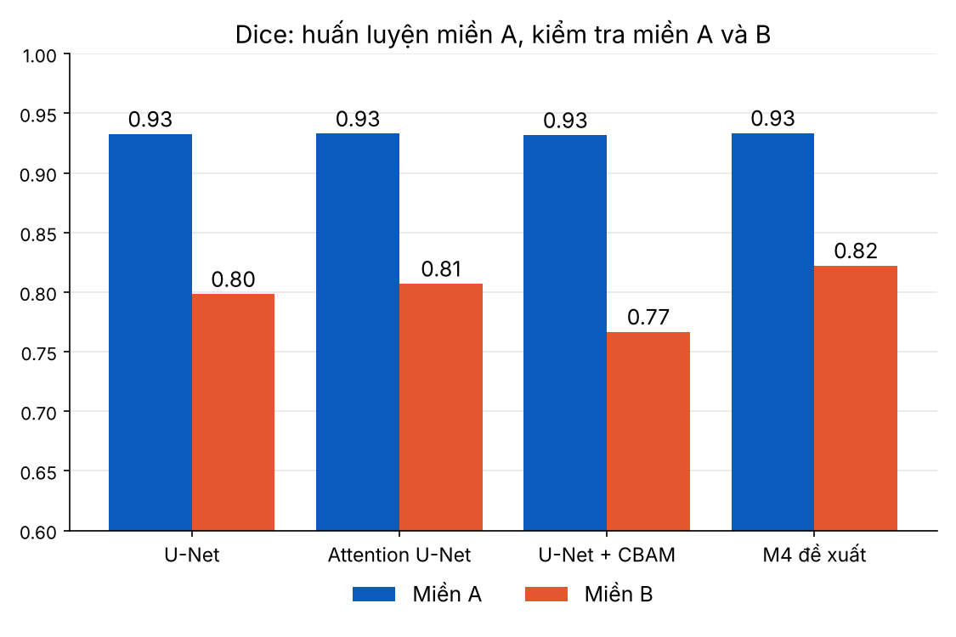
TRƯỜNG ĐẠI HỌC ĐIỆN LỰC
KHOA ĐIỆN TOÁN & CÔNG NGHỆ SỐ NĂNG LƯỢNG
5. Kết quả và đánh giá
5.4. E4 – Khái quát hóa sang miền B
M4 đạt Dice miền B cao nhất: 0,822 (U-Net: 0,798).
Mức giảm nhỏ nhất: 0,111 (U-Net: 0,134).
Chênh lệch chỉ ~1 độ lệch chuẩn (3 hạt): gợi ý, chưa chắc chắn.
Đào Nguyên Trung – 25CH0000018
12

Slide 13
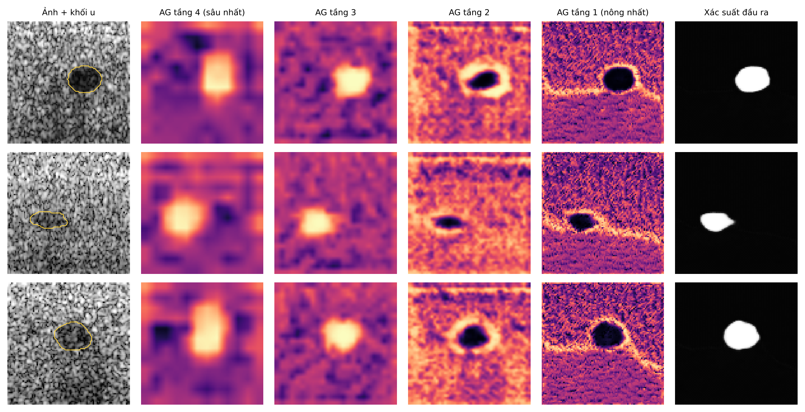
TRƯỜNG ĐẠI HỌC ĐIỆN LỰC
KHOA ĐIỆN TOÁN & CÔNG NGHỆ SỐ NĂNG LƯỢNG
6. Phân tích attention
6.1. Bản đồ attention tại các kết nối tắt của M4
Hai cổng sâu: tỷ số attention trong/ngoài khối u 1,93 và 1,92 (> 1) – tập trung vào khối u.
Hai cổng nông: 0,61 và 0,39 (< 1) – tập trung vào biên và nền.
Hình 3.1: Hệ số attention từ tầng sâu đến tầng nông
Đào Nguyên Trung – 25CH0000018
13

Slide 14
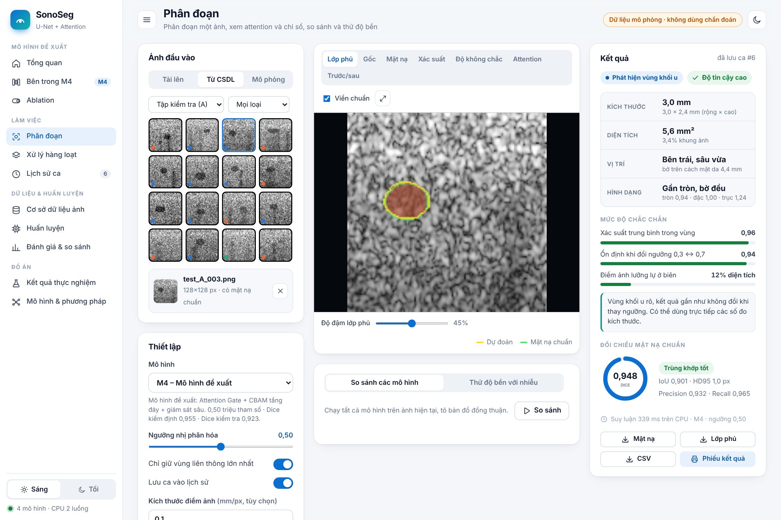
TRƯỜNG ĐẠI HỌC ĐIỆN LỰC
KHOA ĐIỆN TOÁN & CÔNG NGHỆ SỐ NĂNG LƯỢNG
7. Ứng dụng phần mềm
7.1. Phần mềm SonoSeg (Flask + SQLite + PyTorch)
CSDL SQLite: 420 ảnh mẫu kèm mặt nạ, lịch sử ca, kết quả đánh giá.
Huấn luyện ngay trên web, theo dõi loss/Dice trực tiếp.
Đánh giá & so sánh: bảng + 5 biểu đồ.
Phân đoạn: lớp phủ, attention AG1–AG4, Dice, hình thái, phiếu PDF.
Bên trong M4 và Ablation: CBAM, Attention Gate, giám sát sâu; 8 tổ hợp.
Đào Nguyên Trung – 25CH0000018
14

Slide 15
TRƯỜNG ĐẠI HỌC ĐIỆN LỰC
KHOA ĐIỆN TOÁN & CÔNG NGHỆ SỐ NĂNG LƯỢNG
8. Kết luận và kiến nghị
Đóng góp
Quy trình đầy đủ: dữ liệu mô phỏng, 4 mô hình + ablation, đánh giá E1–E6, ứng dụng web.
M4 khái quát sang miền B tốt nhất với chi phí thêm ~2,7% tham số.
Attention ở tầng sâu tập trung vào khối u.
Ghi nhận trung thực kết quả không như kỳ vọng (Dice ngang nhau, M4 kém bền khi nhiễu mạnh).
Hạn chế
Dữ liệu mô phỏng, ảnh nhỏ, 3 hạt, CPU; chưa có BUSI/UDIAT và đánh giá của bác sĩ.
Kiến nghị
Chạy lại trên BUSI (256², 5 hạt, GPU); thêm UNet++/TransUNet; huấn luyện chống nhiễu.
Đào Nguyên Trung – 25CH0000018
15

Slide 16
TRƯỜNG ĐẠI HỌC ĐIỆN LỰC
KHOA ĐIỆN TOÁN & CÔNG NGHỆ SỐ NĂNG LƯỢNG
Xin cảm ơn quý thầy cô và hội đồng đã lắng nghe!

